Slide 1
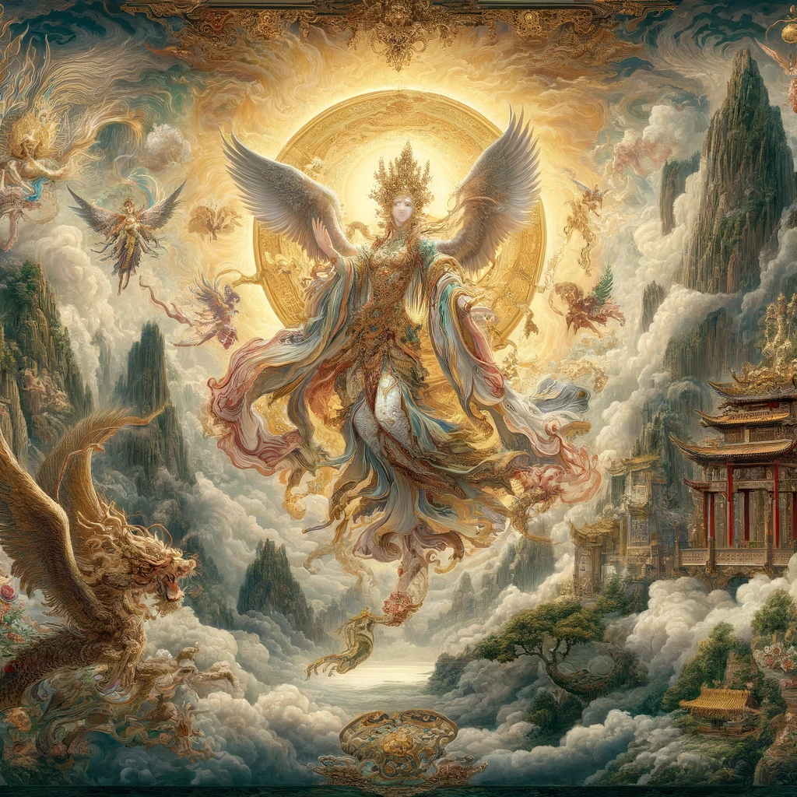

已有的GPT实现
nanoGPT

